Slide 1


主题产业逻辑总结
4月29日 20:15
杨春虎
投顾执业编号:A1120619100003
基金从业编号:A20250618011797
经传多赢投研总监／软件产品架构师， 北京大学金融系毕业， 从业十余年，坚持以资金推动论为研究核心，形成了以机构思路选股，游资思路跟踪的稳健投资模型。独创双龙战法，机构分析战法等软件经典战法，深受广大用户的喜爱。

Slide 2
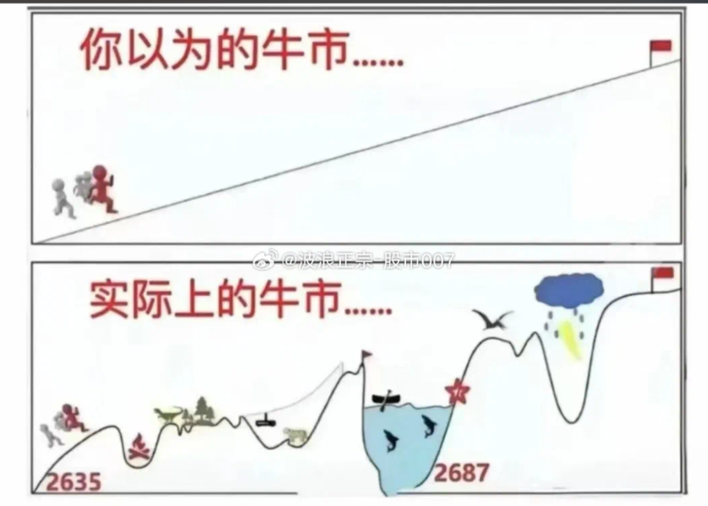
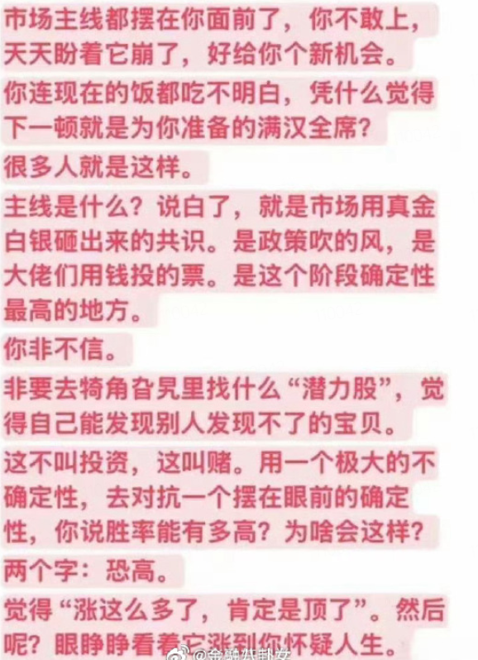
曲中求，抓主线
直中莫取，曲中求终。实现目标的本质，是能力和心态的匹配=执行力
跟风口，抓主要矛盾，抓主要热点，集中精力，放大结果

Slide 3
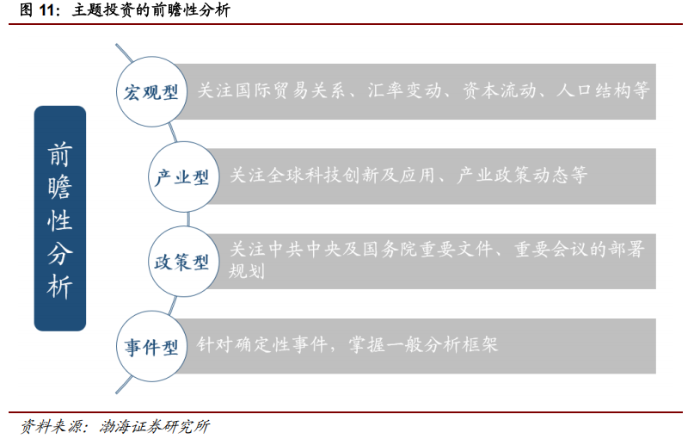
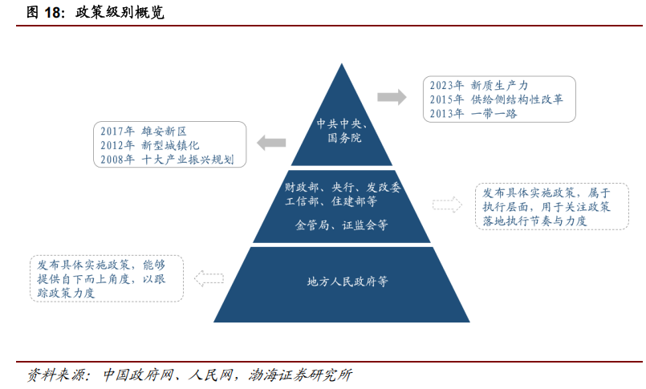
主题投资的背景
资金推动论，政策决定资金
宏观+政策+产业合一，催生大主题机会
人工智能，机器人，芯片，能源资源，卫星等

Slide 4
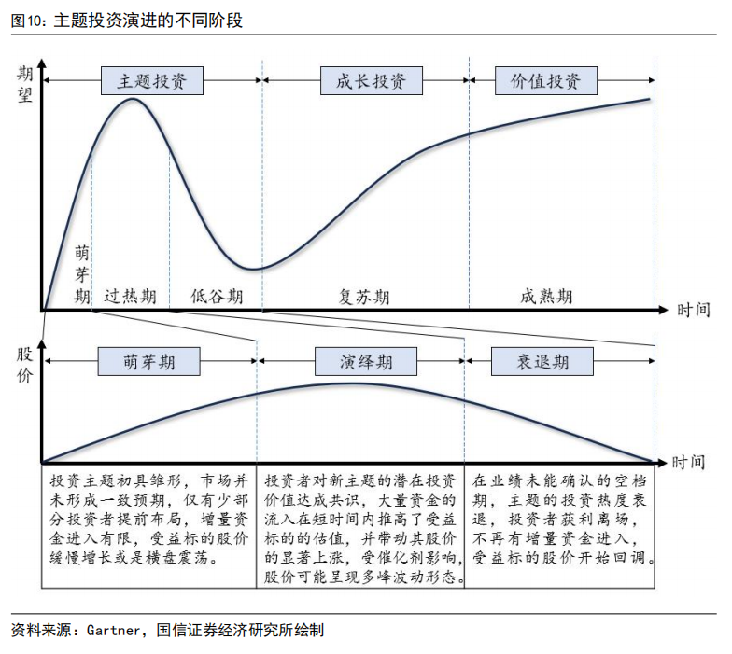
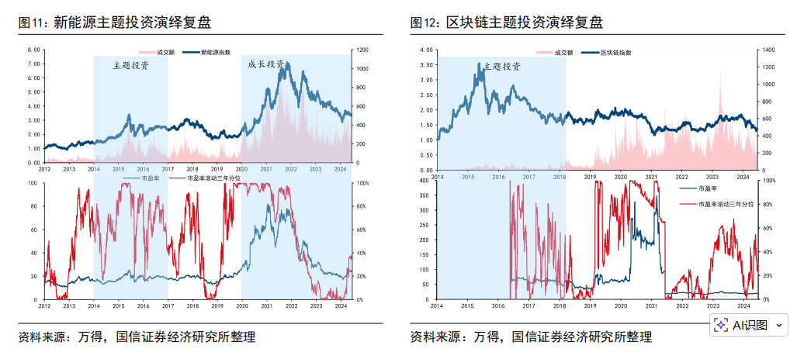
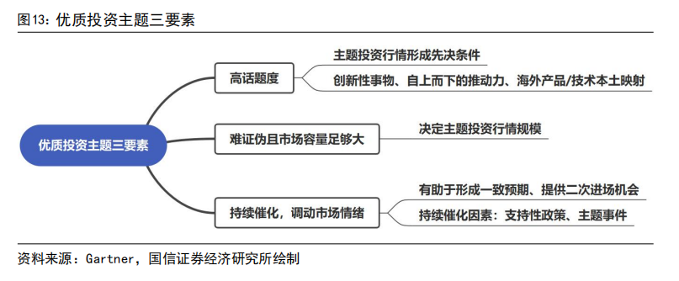
主题投资的阶段
第一波快速涨，第二波看核心，第三波看龙头
高度话题，空间明确，持续政策，波段为主

Slide 5
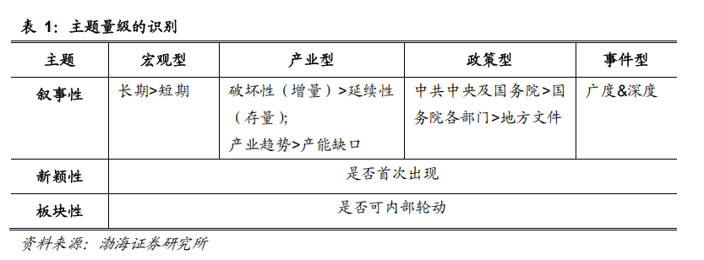
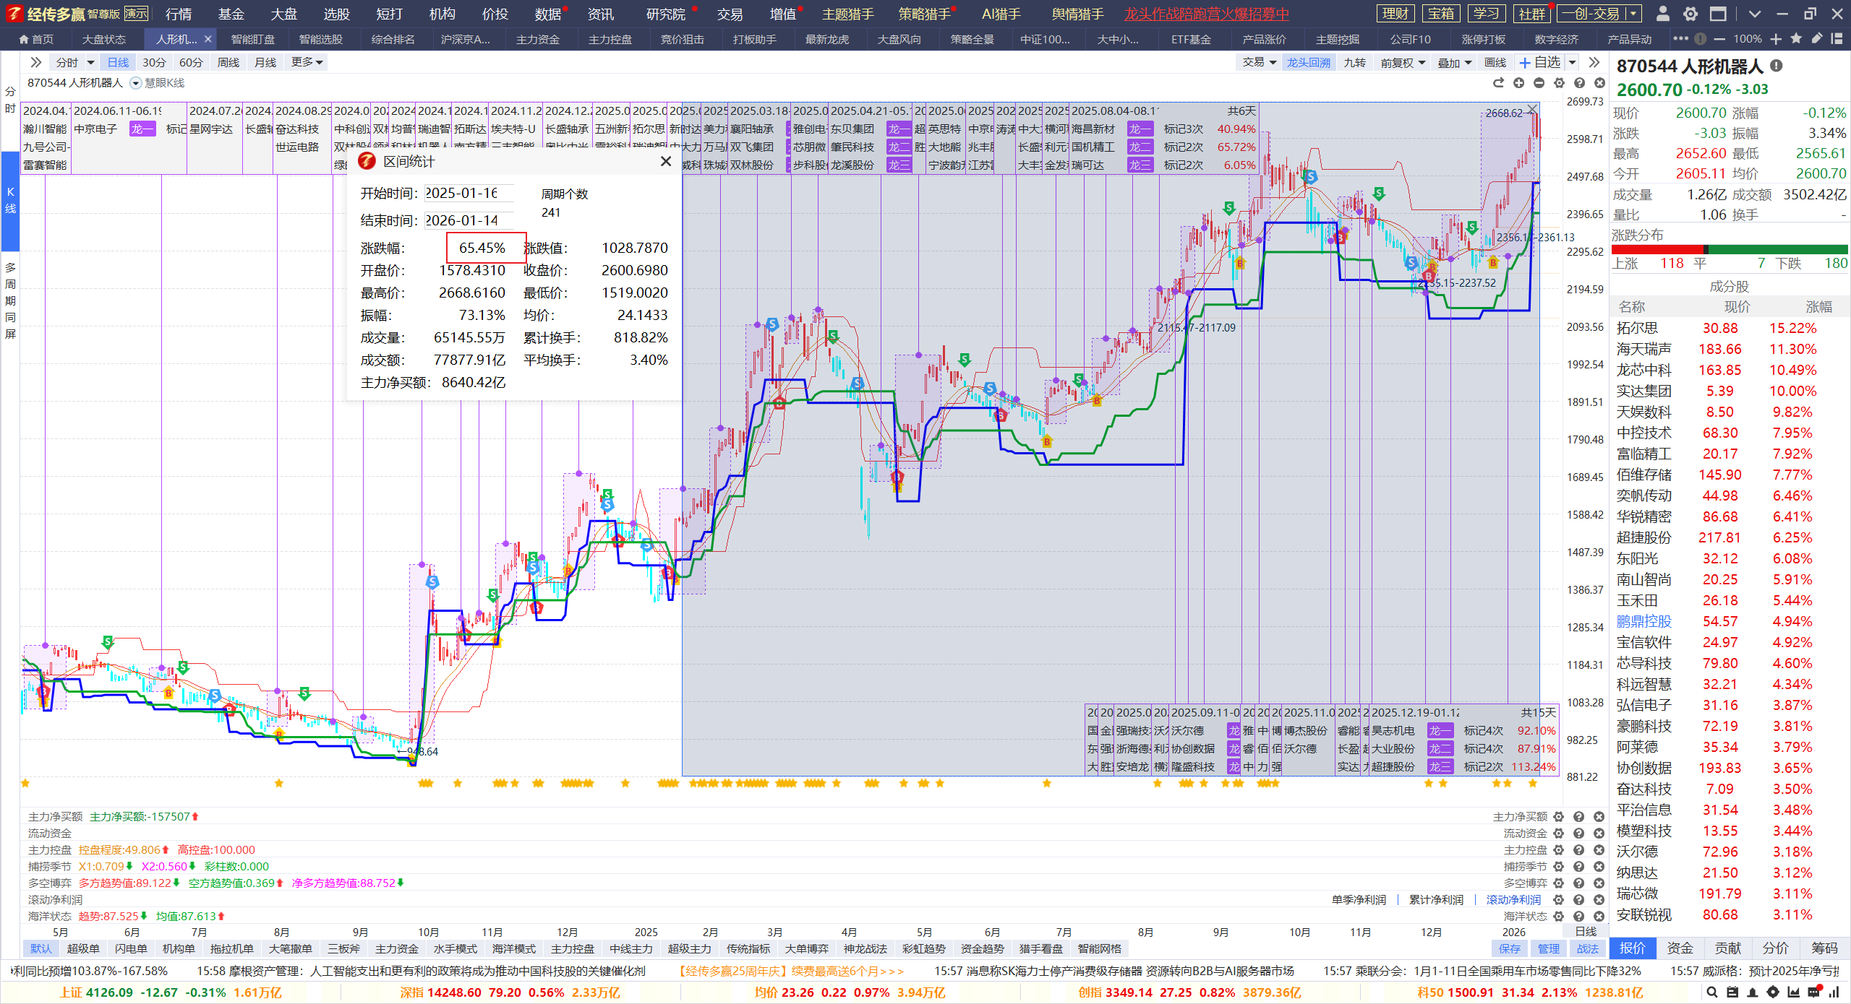
主题投资的识别
背景：长期大于短期，新增大于改善，大政策大于小政策，广度大于深度
新事物，大范围，大政策，反复持续炒作

Slide 6
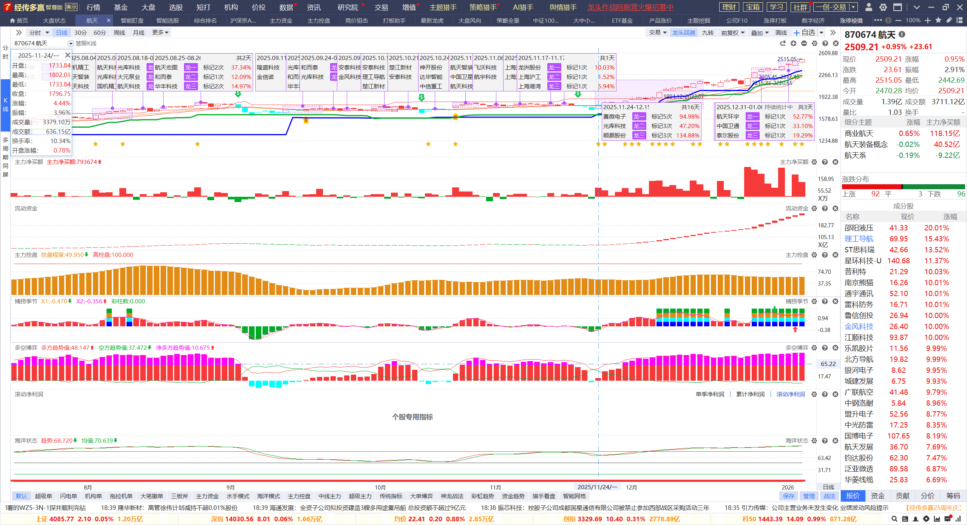
主题投资的中期节奏
月线金叉区域，有中期可能，周线金叉区域，趋势继续延续
多空金叉区域，紫色持续，主题中期加速延续，紫色增，短期强，紫色减，短期分化
多空死叉，破辅助线，海洋状态破位，主题中期结束

Slide 7
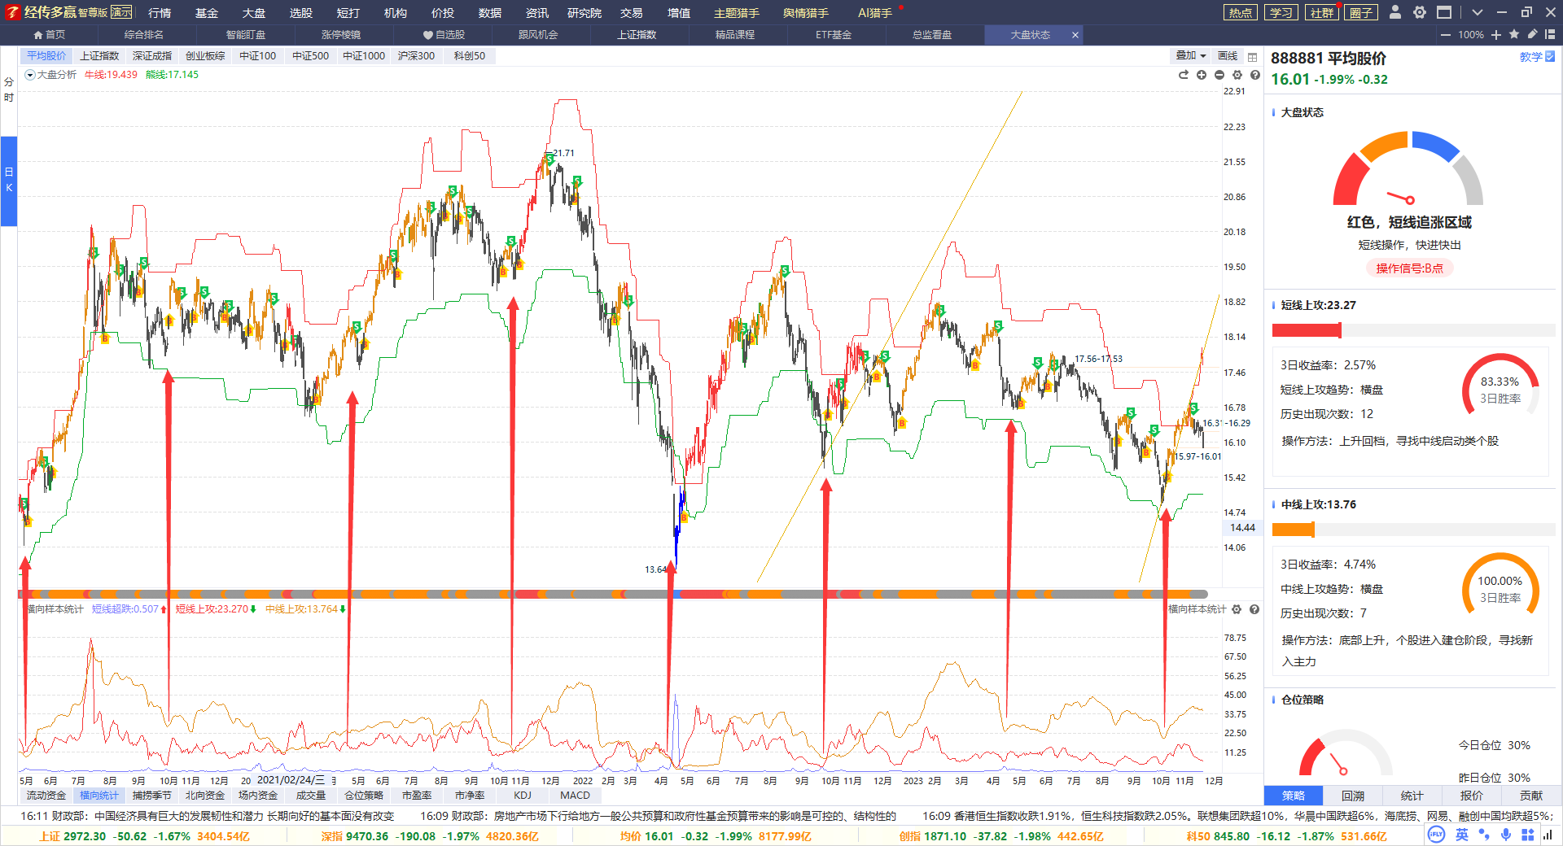
主题投资的市场节奏
电子
电池
稀土
光伏
酿酒
传媒
电子
软件
中线投资的时机，都是跌出来的，热点投资，短线上攻为主，主线投资，中线上攻为主
每一轮都有新主题，科技前沿为主，一轮不超过2个月，适合中线，顺势而为

Slide 8
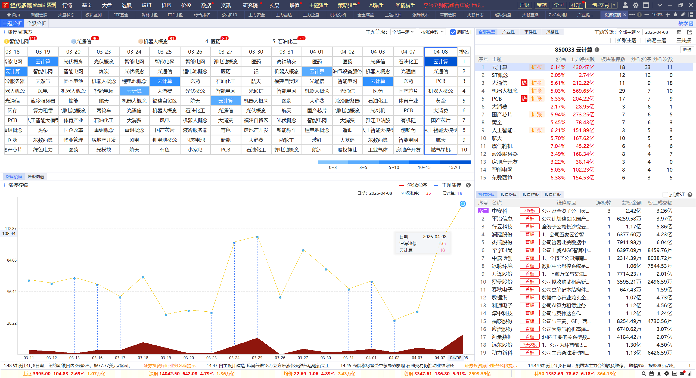
涨停家数，短线节奏
中短线上攻持续向上，短线上攻为主，不能向下，向下一致转分歧，防守为主
50家左右情绪冰点，100家以上，情绪高潮。

Slide 9
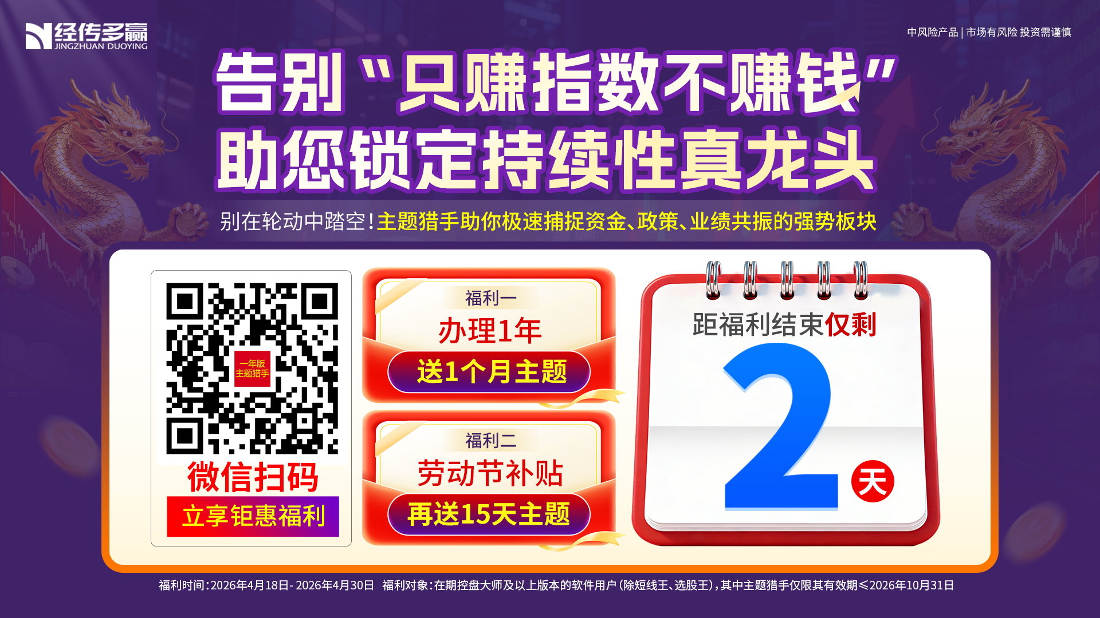

Slide 10
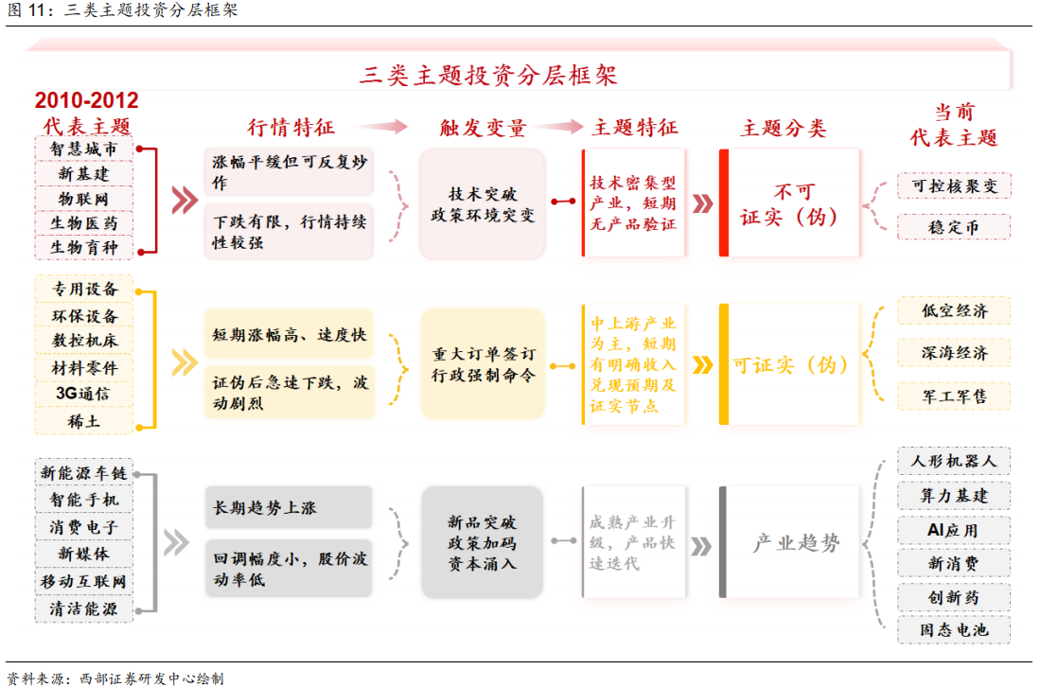
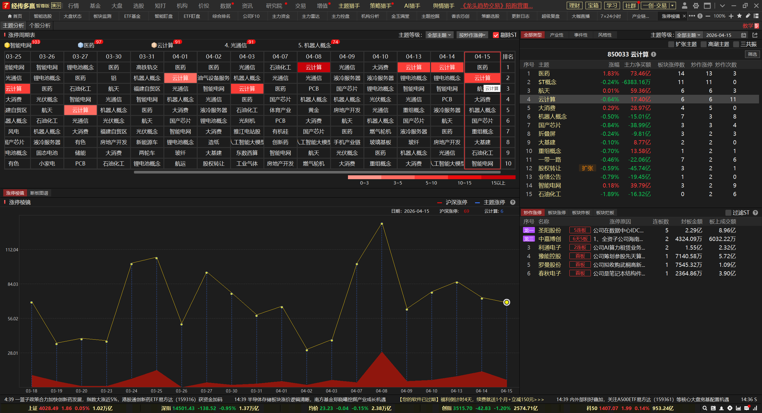
主题的区别
政策主题-事件主题-产业主题
政策主题长期资金为主，事件主题游资为主，产业主题机构为主
新兴产业大于未来产业，未来产业关注落地程度

Slide 11
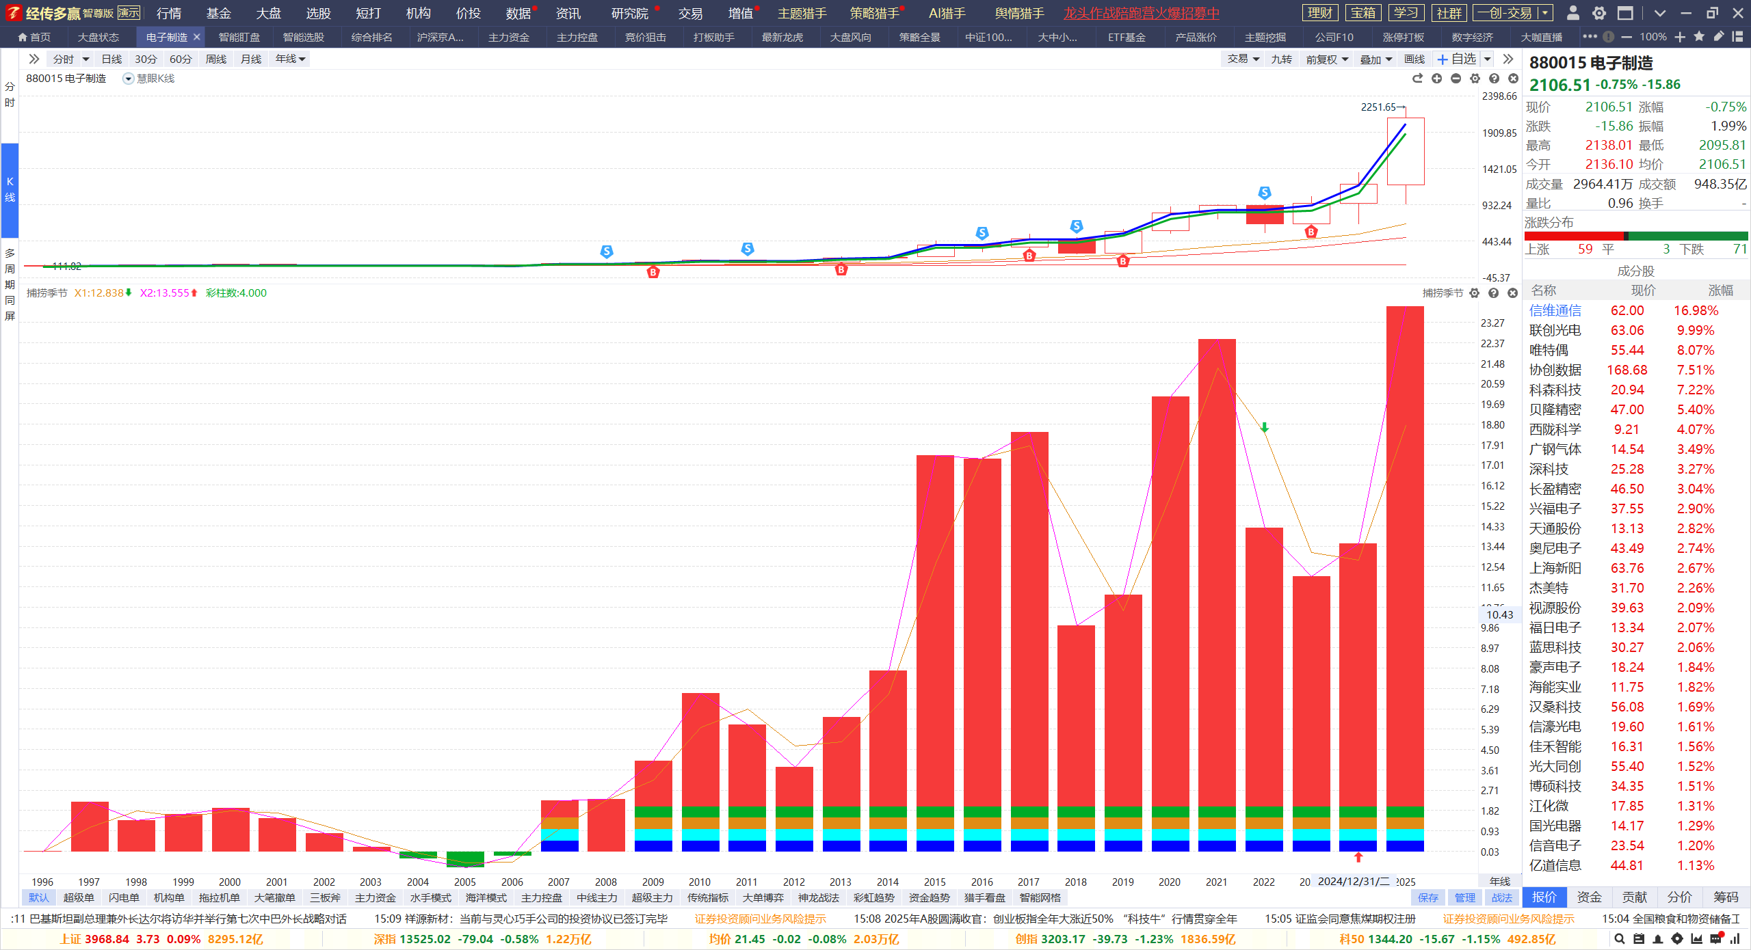
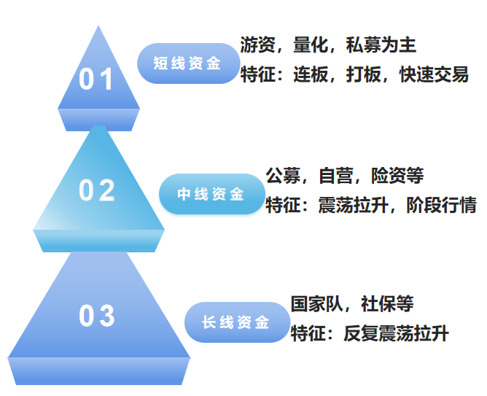
产业主题的核心
政策，资金，趋势，三合一，才是热点。
三电，三化，机器人，数据，黄金，创新药，卫星的共同特征
机构+游资=主升浪和主要方向，月线定方向，周线定趋势，日线定时机

Slide 12
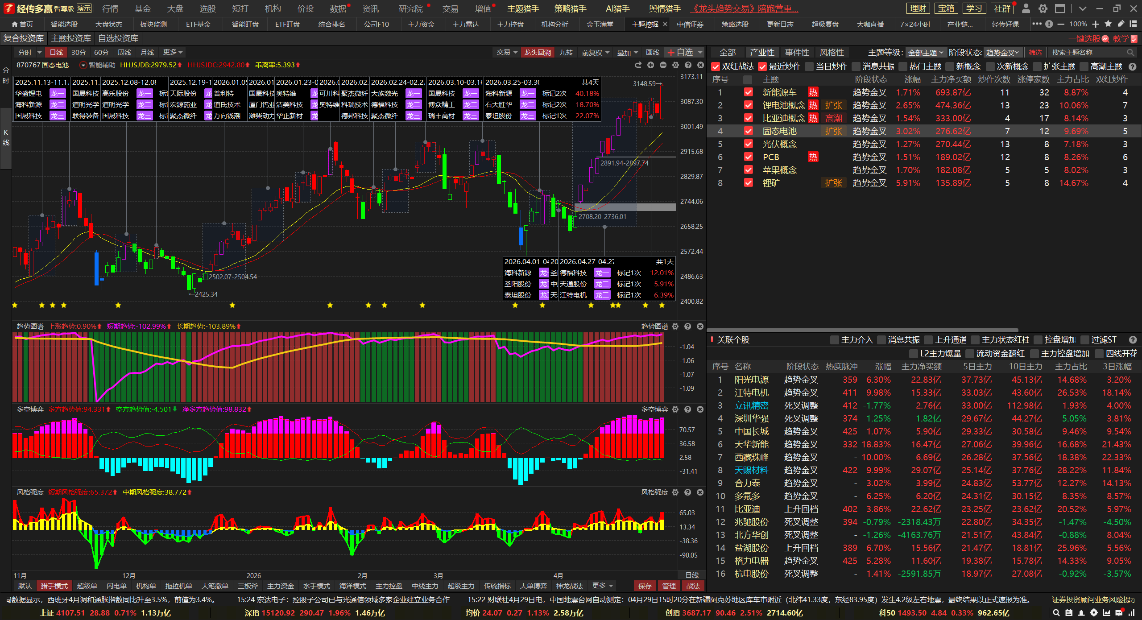
产业主题的挖掘
双红=多空多头+趋势短期强势，最近炒作=主要炒作，扩张=中线趋势走好个股增加
关注一级主题为主，关注主题核心股为主
次新和新概念，偶尔关注是不是符合宏观，政策，产业

Slide 13


